Slide 1
TURISTIČNE ZNAMENITOSTI CERKLJANSKE
MIHEJ PREZELJ

Slide 2
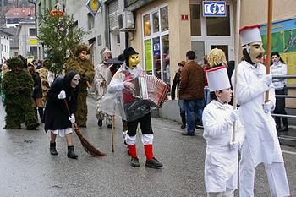
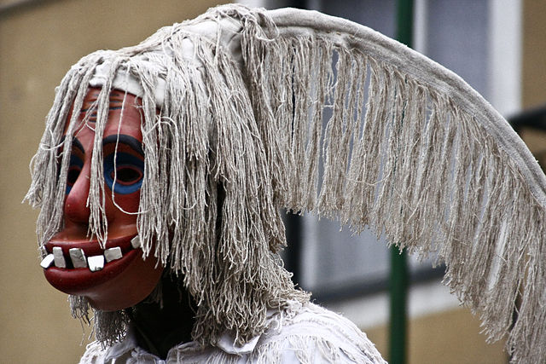
laufarija
Laufarija je zelo stara. Izumili so jo že v poganskih časih. Zaradi vojne, laufarije dolgo let niso prirejali. Zdaj pa že dolgo časa laufarija teče nemoteno.

Slide 3
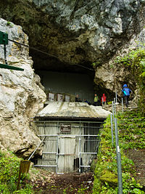
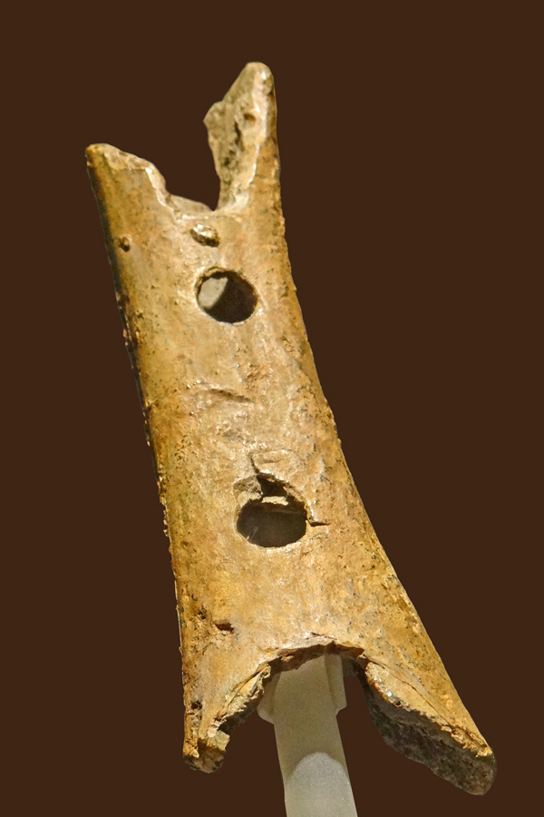
JAMA DIVJE BABE
V jami Divje babe so našli najstarejše glasbilo na svetu. Jama Divje babe leži na Šebreljski planoti. V tej jami so živeli neandertalci. Ta piščal, ki jo vidite na sliki je narejena iz stegnenice jamskega medveda.

Slide 4
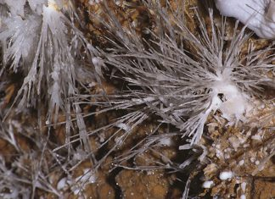
RAVENSKA JAMA
V Ravenski jami so argonitni ježki. Včasih si lahko šel v jamo, a ker si moral čez dvorišče bližnje domačije so jamo zaprli.

Slide 5
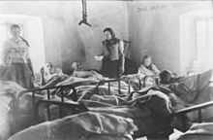
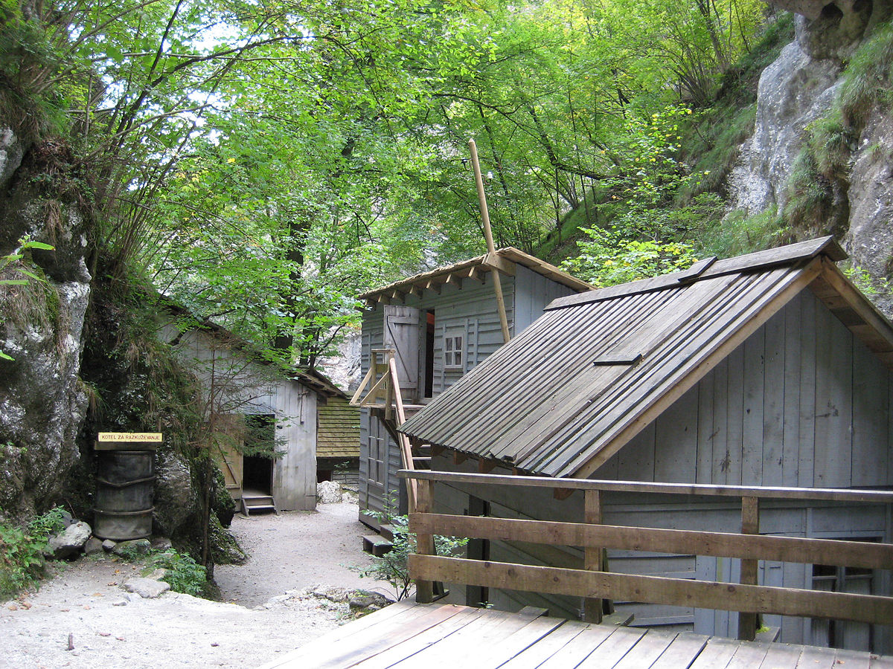
PARTIZANSKA BOLNIŠNICA FRANJA
Partizanska bolnišnica Franja leži v Novakih. Direktorica bolnišnice je bila Franja Bojc Bidovec. Franja je bila zelo prijazna zdravnica.

Slide 6
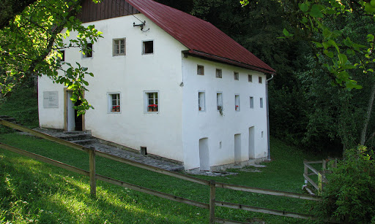
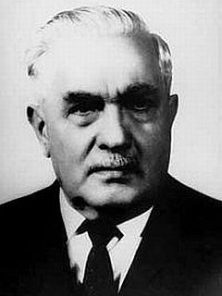
BEVKOVA DOMAČIJA
Bevkova domačija je v Zakojci. Če si želiš ogledati Bevkovo domačijo, lahko pokličeš na telefonsko številko od muzeja ali pa vprašaš na domačiji pri Flandru.

Slide 7
HVALA ZA OGLED!

Slide 8
VIRI:
GOOGLE

